Slide 1
ПОЧУВСТВУЙ СЕБЯ РОБОТОМ
РУКОВОДИТЕЛЬ ПРОЕКТА:
ДВОРКИНА Н.Ф.
УЧАСТНИКИ ПРОЕКТА:
СОЛОВЬЕВ А.М.
ШЕБАРШОВ Д.Ю.

Slide 2
ПОЧУВСТВУЙ СЕБЯ РОБОТОМ
Оглавление:
Цели.
Задачи.
Инженерные решения.
Программные решения.
Этапы создания.
Применение в жизни и перспективы развития.
Выводы.
2

Slide 3
ПОЧУВСТВУЙ СЕБЯ РОБОТОМ
Цель проект:
Знакомство с принципами управления роботом.
Задачи проекта:
Изучение принципов управления движением робота.
Использование ультразвукового сенсора совместно моторами.
Создание демонстрационной модели.
3

Slide 4
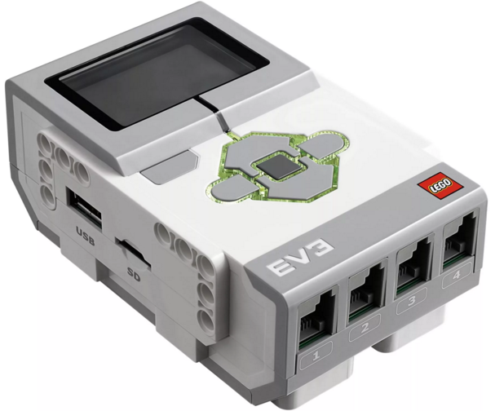
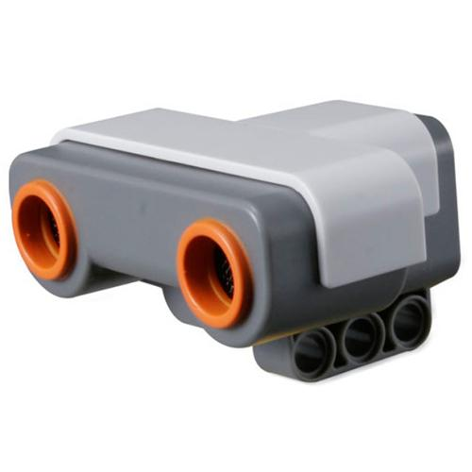
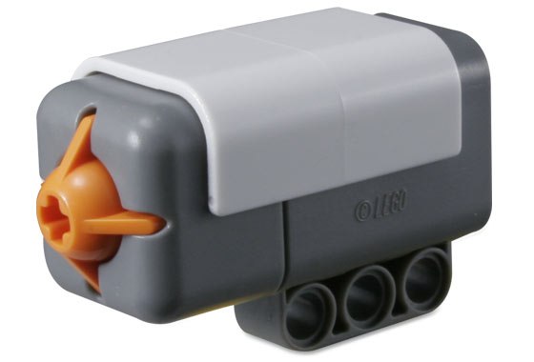
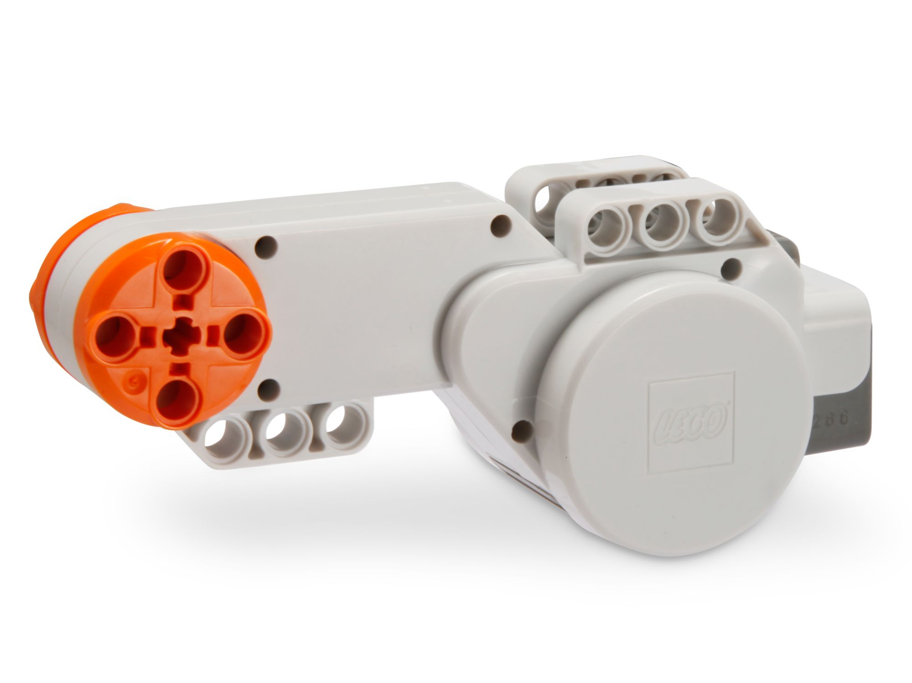
ПОЧУВСТВУЙ СЕБЯ РОБОТОМ
Инженерные решения:
В проекте использованы электронные компоненты LEGO Mindstorms EV3
Программный блок EV3
Ультразвуковой датчик
Датчик качания
Сервопривод
4

Slide 5
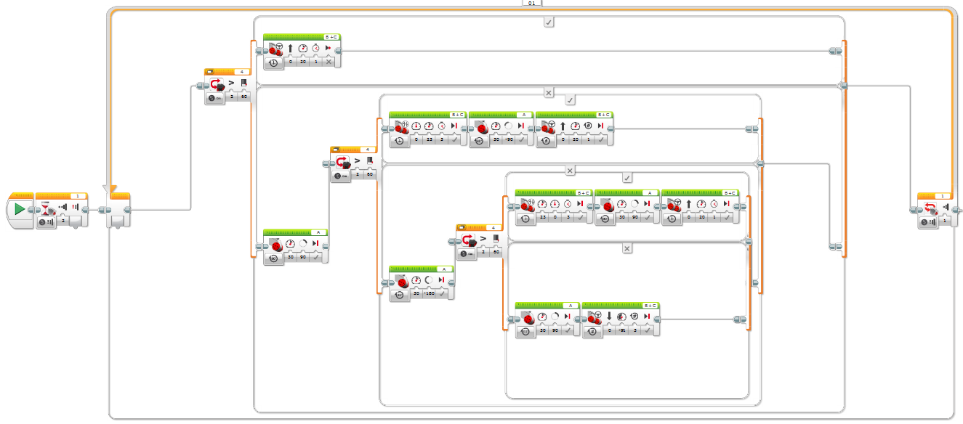
ПОЧУВСТВУЙ СЕБЯ РОБОТОМ
Программные решения:
Программирование модели производилось с помощью программы LEGO MINDSTORMS.
В программе используются блоки управления сервоприводами и ультразвуковым датчиком.
5

Slide 6
ПОЧУВСТВУЙ СЕБЯ РОБОТОМ
Этапы создания проекта:
Как родился проект
Когда мы изучали программирование робота, приходилось подключать к нему разные датчики. И самым интересным среди них оказался ультразвуковой сенсор. Робот принимал от него сигналы и ехал в правильном направлении. Это было очень интересно, что робот понимает команды сенсора и мы решили проверить, сможет ли человек вести себя так же, как и робот и выполнять команды датчиков.
Так мы придумали наш первый проект по робототехнике.
Как программировали
Сначала мы написали программу. В этой программе ультразвуковой сенсор посылает сигналы на моторы и они начинают вращаться. Моторы находятся в руках и дают команды человеку, куда нужно идти.
Пример.
После включения сенсор проверяет наличие препятствия впереди. Если препятствий нет, сенсор посылает сигнал на оба мотора, они вращаются, человек пальцами это чувствует и идет вперед.
Когда сенсор увидит впереди препятствие - он поворачивается налево и опять проверяет наличие препятствий. Если путь свободен, то он подает сигнал на левый мотор, мотор вращается и человек понимает, что нужно повернуть налево.
Если слева есть препятствие – сенсор поворачивается направо и проверяет, свободен ли путь справа. Если свободен – подает сигнал на правый мотор. Человек идет направо.
Если сенсор видит препятствия и спереди и слева и справа, то он подает сигнал на моторы вращаться в обратном направлении. Человек понимает, что нужно развернуться.
Как собирали
Нам нужно было закрепить ультразвуковой сенсор на голове. Для этого мы взяли детскую каску, просверлили в ней отверстие и прикрутили мотор с сенсором с помощью деталей из детского конструктора. Затем подключили моторы и датчики к программному блоку.
6

Slide 7
ПОЧУВСТВУЙ СЕБЯ РОБОТОМ
Применение в жизни:
У нашего проекта есть несколько полезных применений:
- обучение принципам управления роботом.
- помощник для слепых людей. Имея данное устройство, только с большим количеством сенсоров и более понятной системой управления, слепые люди смогут свободно передвигаться.
- помощник для перемещения в темноте.
Перспективы развития проекта
В будущем мы планируем использовать сразу несколько сенсоров, которые будут подсказывать человеку, в каком направлении ему идти и что делать. Ещё мы хотим добавить управление голосом.
Выводы:
Проект обучает практическому программированию, а также развивает творческие способности, логико-техническое мышление, фантазию, воображение, трудолюбие и аккуратность.
7

